Slide 1
IL MINIBASKET A 5-6 ANNI
Parole chiave e punti forti
in ambito metodologico

Slide 2
Parole chiave e punti forti
Carta di identità del modello
Punti irrinunciabili di un percorso
Coerente coniugazione di teoria e pratica

Slide 3
OBIETTIVI DI APPRENDIMENTO E SVILUPPO DELLE PRIME CONOSCENZE A 6 ANNI
la palla, nelle sue diverse tipologie, come strumento di gioco;
il lanciare/tirare a canestro come momento fondante dell’azione di gioco;
il provare a palleggiare come movimento fondante dello spostamento nel corso delle azione di gioco

Slide 4
La lezione di minibasket a 5-6 anni prime conoscenze
Punti di riferimento
per l’istruttore

Slide 5
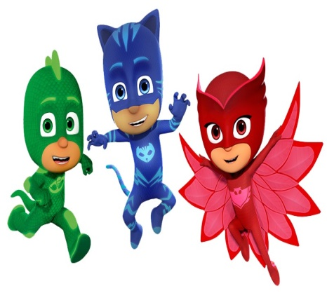
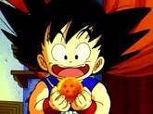
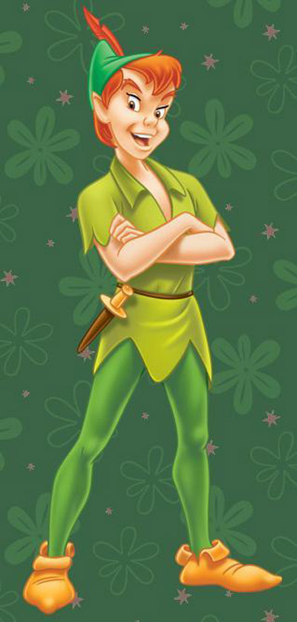
Contesti che stimolino la loro costante attenzione.
AFFABULAZIONE
STRATEGIA DIDATTICA

Slide 7
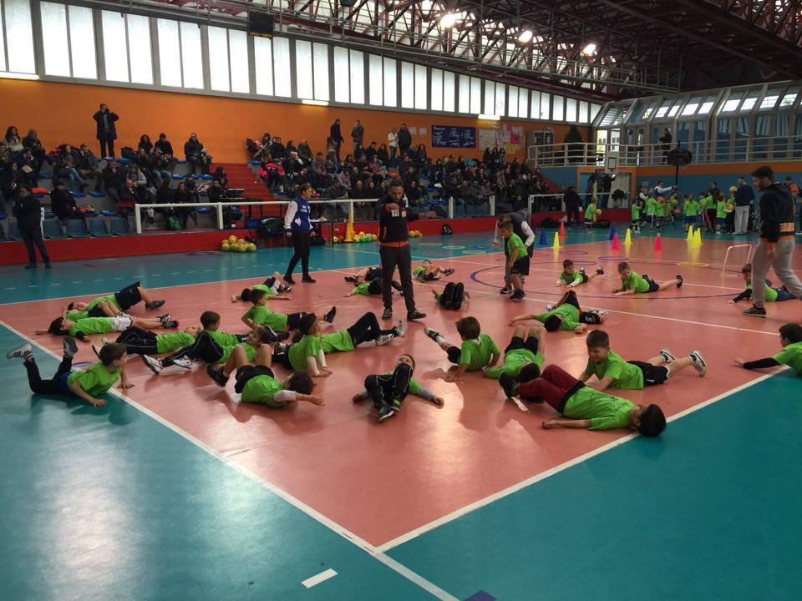
Tutti i bambini coinvolti nelle attività da svolgere, evitando tempi lunghi e pause eccessiva d’attesa (attenzione al carico)

Slide 9
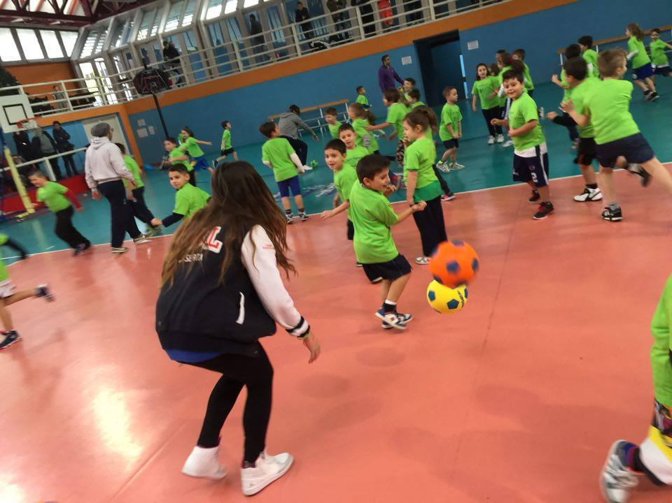
La partecipazione motivazionale deve essere sostenuta da “attivatori emozionali” (qualcuno o qualcosa da cui scappare) che, all’interno del contesto proposto, danno vita emotiva ai giochi.

Slide 11
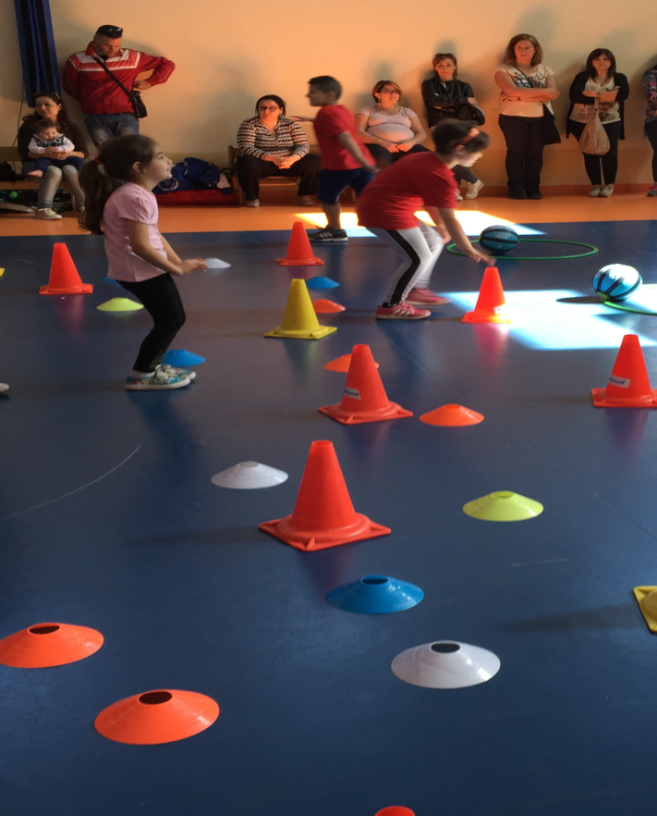
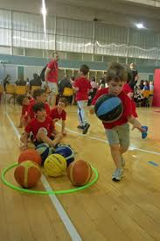
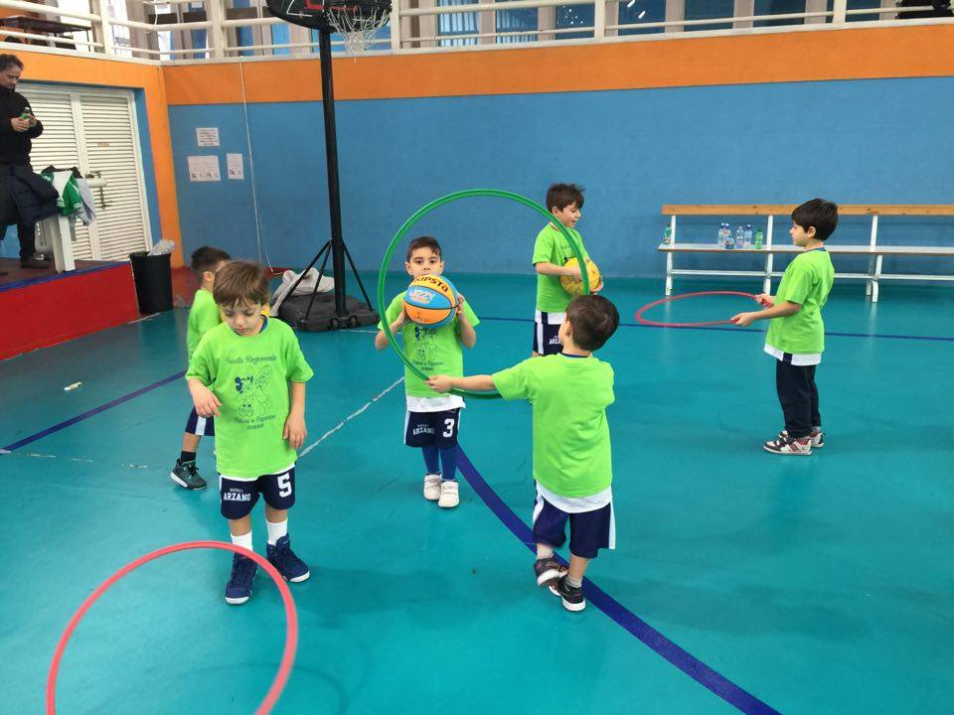
I tanti attrezzi utilizzati dovranno arricchire l’attività didattica dell’Istruttore, la palla (easy in particolare) dovrà essere lo strumento più ambito e maggiormente desiderato dai bambini.

Slide 12
CARICO MOTORIO E CARICO COGNITIVO
i bambini vanno allenati. Questo comporta grande attenzione nella progettazione della lezione, per evitare cadute di tensione e del carico. Nel nostro modello neocognitivo, le funzioni cognitive ed esecutive vanno sempre sollecitate in vista dei traguardi finali (bambino autonomo e responsabile=competente).

Slide 13
Come strutturarla???

Slide 14
DURATA
1 ORA
CONTESTO
MISSIONE,AVVENTURA,FAVOLA
OBIETTIVO
Capacità senso-percettive
Schemi motori di base
La palla
SITUAZIONI GIOCO
APERTE

Slide 15
Fasi della lezione
FASE UNICA DEL CONTESTO
40 minuti
Gioco ponte
10 minuti
Partita
10 minuti

Slide 16
La partita
2 vs 2
In campo
Situazione emozionale
Proposta-gioco
Fuori dal campo
Situazione funzionale all’obiettivo
Tutti coinvolti

Slide 17
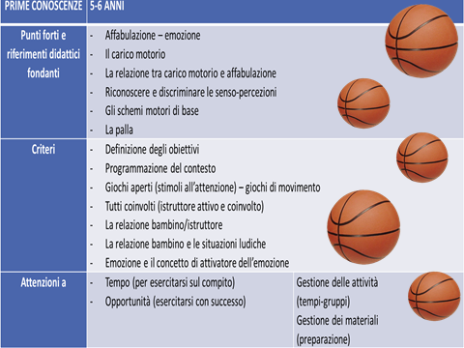

Slide 18
SI VA IN PALESTRA!!!

